Slide 1
Месторождение добра - урал
Проект Уральской сети РЦ/ ЦОР
1 февраля 2023 – 31 июля 2024

Slide 2
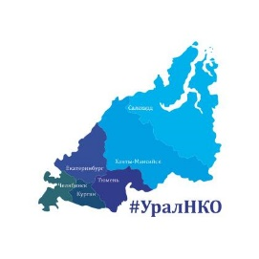
О ходе реализации проекта. Результаты за период 1.02-31.07.23
21 августа 2023
Тюмень

Slide 3
Задачи этапа
Укрепление благотворительного аспекта в деятельности 7 РЦ/ЦОР. Сетевые встречи. Круглые столы, семинары в территориях
Передача технологий системной благотворительности. Стажировка. Школа ЦОР
Вовлечение жителей. Взаимодействие с подшефными территориями ЛДНР

Slide 4
Укрепление благотворительного аспекта
Сетевые встречи, планирование, ТЗ, отчетность

Slide 5
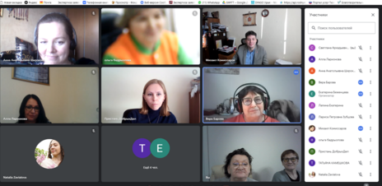
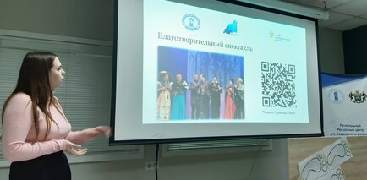
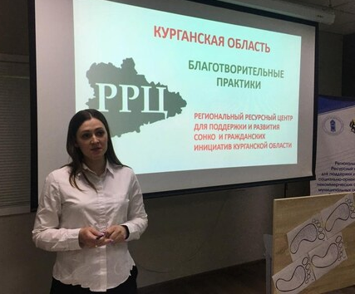
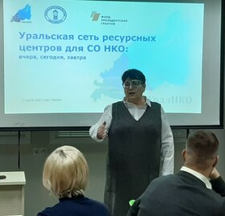
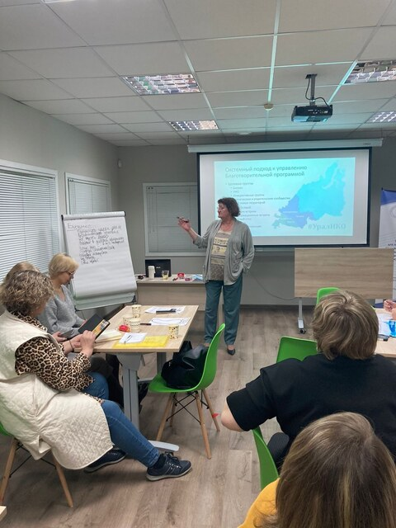
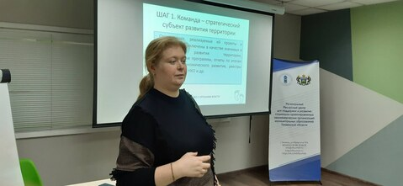
Обсужден механизм реализации проекта, организационного взаимодействия, планирования и отчетности
Презентация
благотворительных программ
7.02 Онлайн встреча
Координаторы проекта в 7 территориях УрФО
Бадрызлова Ольга, Голышманово
Кабакова Марина, Казым
Камешкова Татьяна, Нижний Тагил
Костина Кристина, Первоуральск
Лапина Екатерина, Тюмень
Литвинова Елена, Курган
Осипова Марина, Нижневартовск-Мегион
2-3 марта. Тюмень
Установочная встреча
«Наследили». Экспертный опрос по оценке состояния благотворительной деятельности в территориях

Slide 6
Укрепление благотворительного аспекта
Круглые столы, семинары в территориях

Slide 7
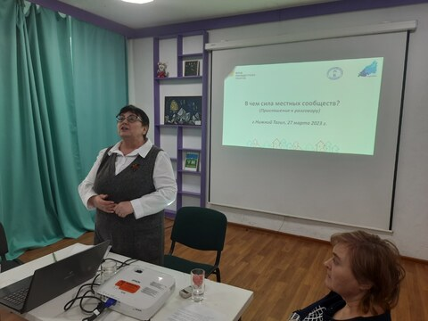
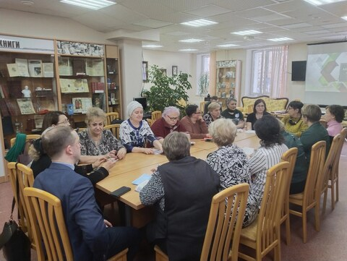
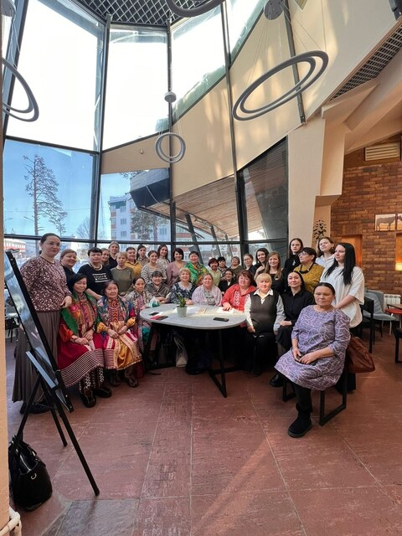
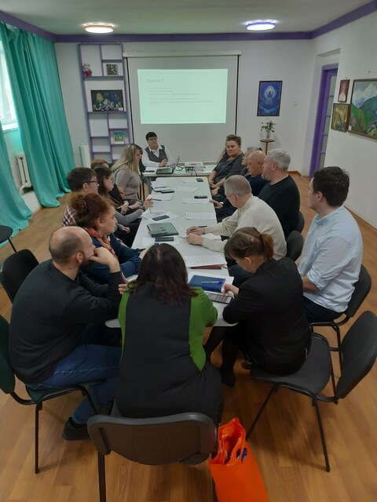
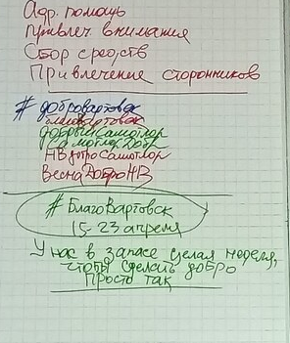
Круглые столы "Благотворительная деятельность в территориях".
17.02. 25 чел. Белоярский район
27.03. 19 чел. Нижний Тагил
Проведено 3 круглых стола с участием 63 представителей Белоярского района, Нижнего Тагила, Нижневартовска
Презентация проекта, обсуждение механизма вовлечения жителей, организации взаимодействия с НКО ЛДНР.
Модераторы – В.Барова и координаторы ЦОР.
6.04. 19 чел.
Нижневартовск

Slide 8
Семинары «Мобилизация ресурсов»
6.04 Нижневартовск
25 участников
17.05 Курган
25 участников
15.06 Первоуральск
25 участников
Проведено 3 тренинг-семинара с участием 80 представителей НКО Нижневартовска, Курганской области, Первоуральска
Составлен реестр имеющихся ресурсов территории, возможности их объединения, разработаны планы подготовки, проведения, информационного сопровождения коалиционных акций, в т.ч. в рамках единого благотворительного сезона
Ведущая С.Дремлюга
Открытие встречи: сообщество может образоваться стихийно, очень быстро мобилизовывать свои ресурсы и начать работать в нужном направлении. В этом сила и преимущество НКО и инициативных групп!

Slide 9
Семинары «Юридические и финансовые аспекты благотворительной деятельности»
Л.Зубцова
16.03 Тюмень
23.05 Голышманово
Проведено 2 семинара с участием 51 чел. Голышмановского ГО и Тюменской области
Постоянные новшества в юридических и финансовых вопросах НКО обуславливают необходимость обновления информации и ее дополнительного разъяснения каждые 2-3 месяца
Ведущая Л.Зубцова

Slide 10
Передача технологий системной благотворительности
Стажировка

Slide 11
Стажировка в ЦОР/ РЦ Тюменской области 22-24 июня
22-23 июня. Тюмень.
Встреча с учредителями/ попечителями БФРГТ. Рабочая встреча в коворкинге МОЯ ТЕРРИТОРИЯ с Региональными РЦ
Участники стажировки – представители РРЦ КО и ТО, РЦ НТагил, Казым, Первоуральск, Нязепетровск, Нижневартовск, Ялуторовск, Снежинск, Южноуральск и КРАСНОДОН
Удивительным сюрпризом стал гостевой визит к учредителям и попечителям БФРГТ. Собирались на мебельной фабрике" Заречье", знакомились, говорили о доле поддержки бизнеса в НКО, о личных мотивах Благотворителей о системной благотворительности в целом. В конце встречи основатель фабрики и большой друг БФРГТ - Сергей Аркадьевич Киверин провел для гостей экскурсию по уникальному музею. Музей это наглядная иллюстрация как из личной инициативы растёт и живёт большое дело!

Slide 12
СТАЖИРОВКА – ЭТО РАБОТА
В офисе БФРГТ под руководством Алены Попковой формировали общую "методичку «Системная благотворительность: куда идти? что преодолевать?».
Над заданием поработали
Комментарии получили
Задание от А.Попковой получено
"Встреча с коллегами для меня не только обмен опытом, но всегда и получение новых знаний, а ещё для меня важно посмотреть своими глазами, как говорится «насмотренность» подталкивает к действиям, рождает что- то новое интересное и хочется применить у себя на практике"

Slide 13
24 июня. Голышманово
В офисе Голышмановского РЦ получили серию персональных «лайфхаков» Ольги Александровны
На Шарохинском фестивале – массу впечатлений

Slide 14
Вовлечение жителей
Работа со школьниками, бизнесом, НКО ЛДНР. Единый благотворительный сезон.

Slide 15
План на период август 2023 – январь 2024
Вовлечь в благотворительную деятельность широкий круг жителей.
Единый благотворительный сезон
1. Расширение состава оргкомитета НКО, школьный актив, бизнес-сообщество
2. Проведение серии локальных акций
Творчество Инициатива
3. Взаимодействие с НКО ЛДНР
Ничего для людей без участия людей

Slide 16
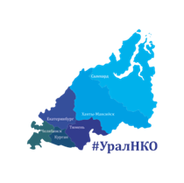
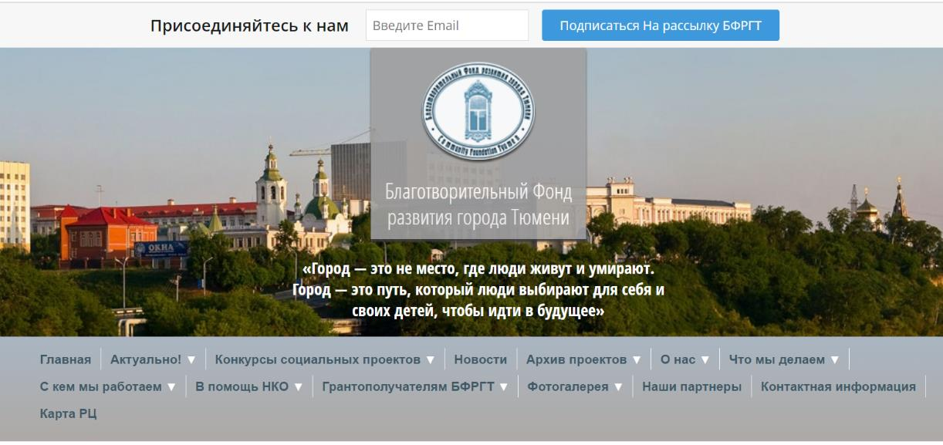
Благотворительный фонд развития города Тюмени
Уральская сеть РЦ для СО НКО
@uralnko cftyumen.ru

